Slide 1

Уровни движения по Н.А. Бернштейну
УРОВЕНЬ C- пирамидно-стриальный
Уровень пространственного поля

Slide 2

Уровень C связан со зрительным анализатором, вписывает движение в пространство с помощью зрения. Отвечает за тщательную оценку расстояния, размеров и форм предметов, обуславливает меткость, скорость движений.
Задача уровня C- достижение точности движений.

Slide 3
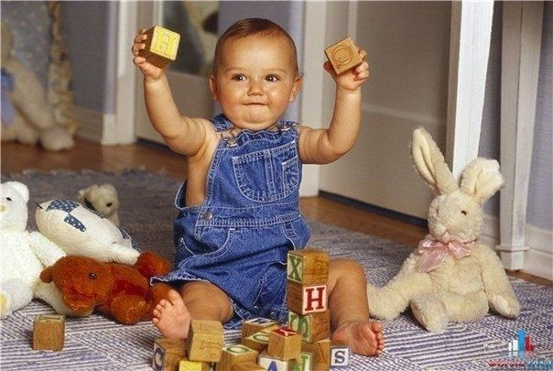

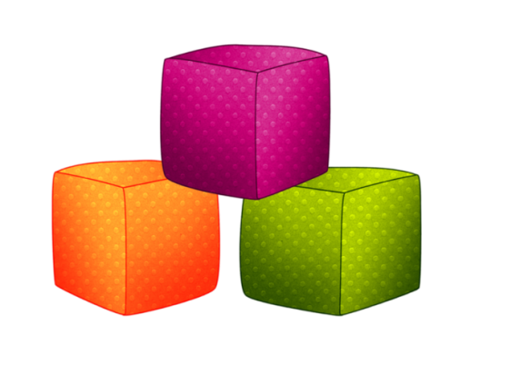
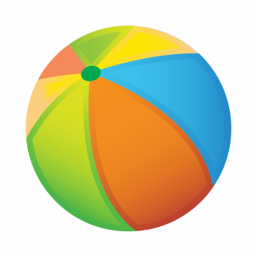
Пирамидно- стриальный уровень начинает проявлять себя понемногу на протяжении второго полугодия жизни:
(Ребенок начинает схватывать то, что видит перед собой, класть и перекладывать предметы, показывать пальчиком).
Важнейшие качества действий ребенка- это меткость и точность

Slide 4
Свойством уровня пространственного поля является метричность и геометричность.
Туда поступает информация о состоянии внешней среды от экстерорецептивных анализаторов. Именно поэтому этот уровень отвечает за построение движений, приспособленных к пространственным свойствам объектов – форма, положение, вес;
Обеспечивает тщательную оценку расстояний, размеров и форм предметов, баллистические движения (метание, игра в теннис, и городки), движения прицеливания, движения вратаря в футболе и хоккее, подражательные и копирующие движения- срисовывание, изображение предмета или действия жестами.
Уровень C в речи обеспечивает силу голоса, интенсивность артикуляционных движений. На письме- удержание строки, со стороны движений рук- схватывание и бросок.

Slide 5

ОПРЕДЕЛЕНИЕ СФОРМИРОВАННОСТИ УРОВНЯ C
Тест для детей 4х лет
Укладывание монет в коробку. Небольшую картонную коробку ставят перед ребенком так, чтобы он сидя мог достать до нее. Вряд перед коробкой раскладываться 20 монет. По звуковому сигналу ребенок максимально быстро должен укладывать по одной монете в коробку. Следить за тем, чтобы ребенок, взяв монетку положил, а не бросил ее в коробку. Тест ограничивается временем 25 секунд. И считается невыполненным, если по истечению указанного срока осталась хотя бы одна монета. Левши выполняют это задание левой рукой.

Slide 6
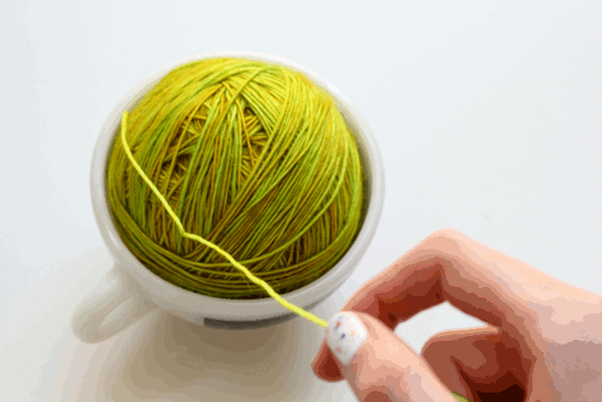
Тест для детей 5 лет
Наматывание нитки на катушку. Ребенок левой держит за один конец катушку, с которой отмотана нитка длинной 2 м. Указательным и большим пальцами он берет нитку и по звуковому сигналу, делая правой рукой круговые движения, начинает с максимальной скоростью наматывать нитку на катушку. Затем нитка наматывается левой рукой. Во время выполнения следят за тем, чтобы рука, в которой находится катушка, оставалась неподвижной и не делала круговых движений. При появлении таких движений прерывают испытание. Тест считается невыполненным, если ребенок потратил на задание больше 20 сек. Тест должен быть выполнен для обеих рук.

Slide 7
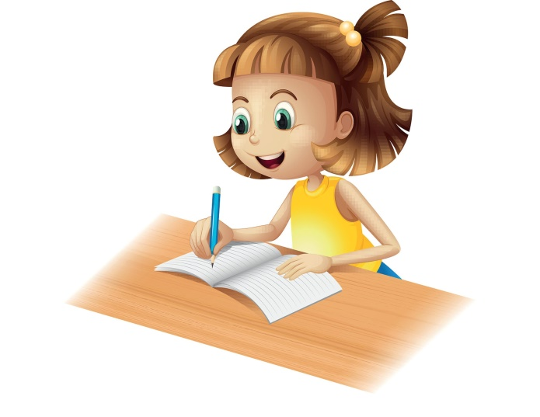
Тест для детей 6 лет
Начертание вертикальных линий.
Ребенка сажают за стол и кладут перед ним лист бумаги в линейку. В правую руку, ребенок берет карандаш. По звуковому сигналу он должен начать как можно быстрее чертить карандашом межу двумя линейками вертикальные линии. Интервалы между ними могут быть неодинаковыми, но вертикальные линии не должны выходить за пределы горизонтальных линий. По истечении 15 сек дается звуковой сигнал о прекращении работы. После 30 сек перерыва ребенок проделывает тоже самое левой рукой. Тест считается невыполненным, если испытуемый за 15 сек начертил меньше 20 линий правой рукой и меньше 12 левой ( для левшей-наоборот).

Slide 8
При нарушении двигательных возможностей ребенка на уровне C можно отметить следующее:
Промахивается при попытке поразить цель;
Затрудняется поймать двигающийся предмет;
Затрудняется в подражательных и копирующих действиях; срисовывание, изображение предмета или действия жестами;
Затруднены установочно- выжидательные движения(плохой вратарь);
Не может поставить точку в заданном месте;
Не может поставить язык по просьбе логопеда в указанную позицию;
При письме строка съезжает вверх или вниз (нет зрительного контроля)

Slide 9
Коррекция нарушений функций уровня C
Физические упражнения
(рекомендовано стоять вратарем на воротах, бросать мяч в цель, метание, игра в теннис)
Артикуляционные упражнения
(рекомендована артикуляционная гимнастика перед зеркалом на переключения)
Упражнения для развития мелкой моторики (рекомендованы упражнения для формирования скорости движения, точности переключения с одного движения на другое. Из графических упражнений- обведение контуров по пунктиру, рисование проходов в лабиринтах, срисовывание рисунков по клеточкам).

Slide 10
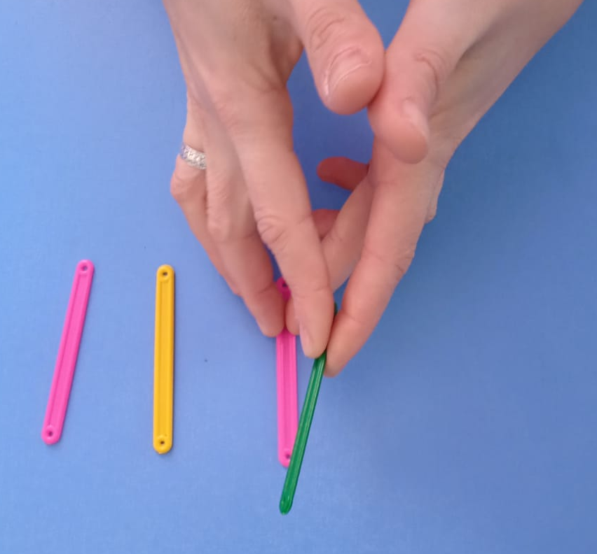
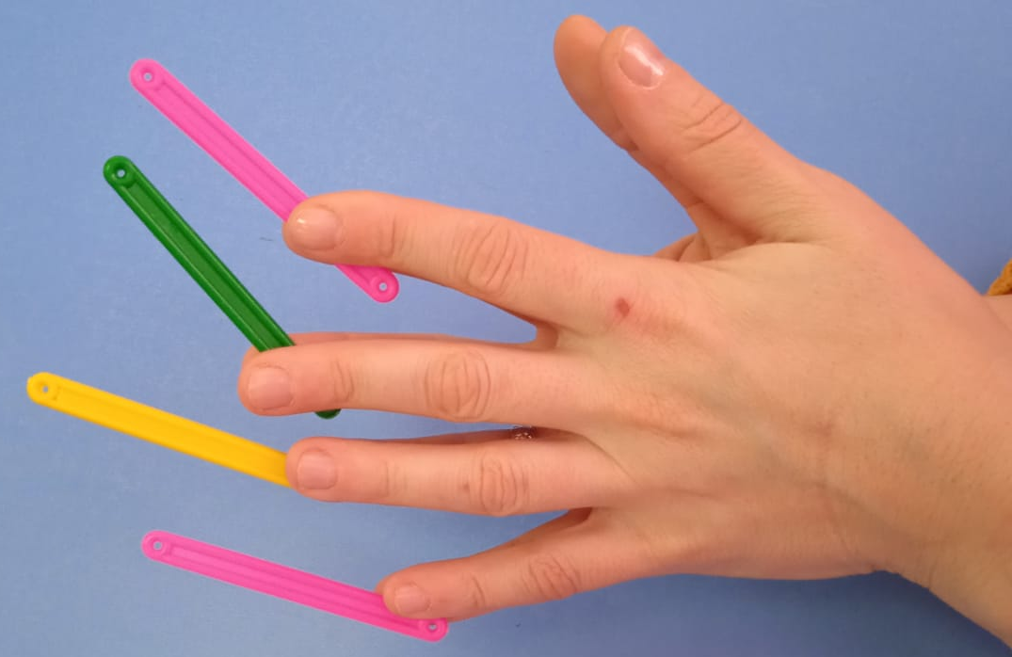
Упражнение со счетными палочками «Цапля»
Счетные палочки (4 шт.) раскладываются на столе перед ребенком, который берет их подушечками одноименных пальцев от указательных- к мизинцам .
Очень длинный клюв у цапли,
Вы длинней найдете вряд ли.
Клювом мериться пришли
Аисты и журавли.

Slide 11
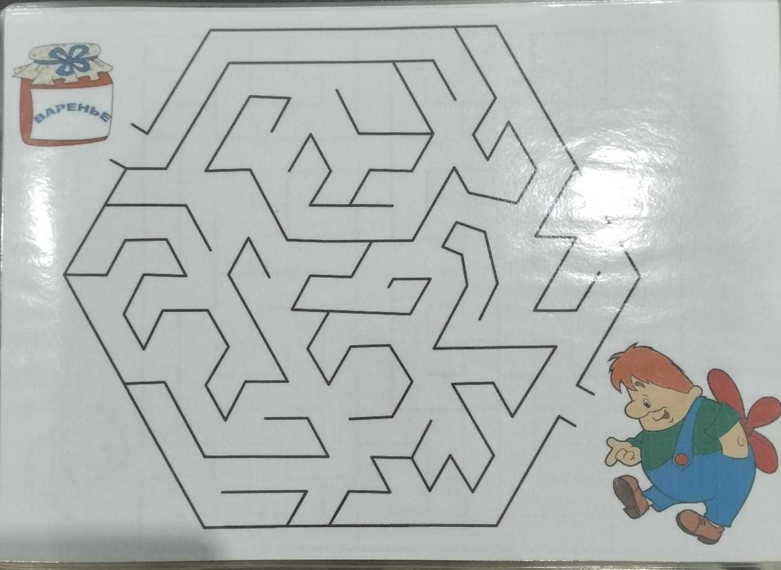
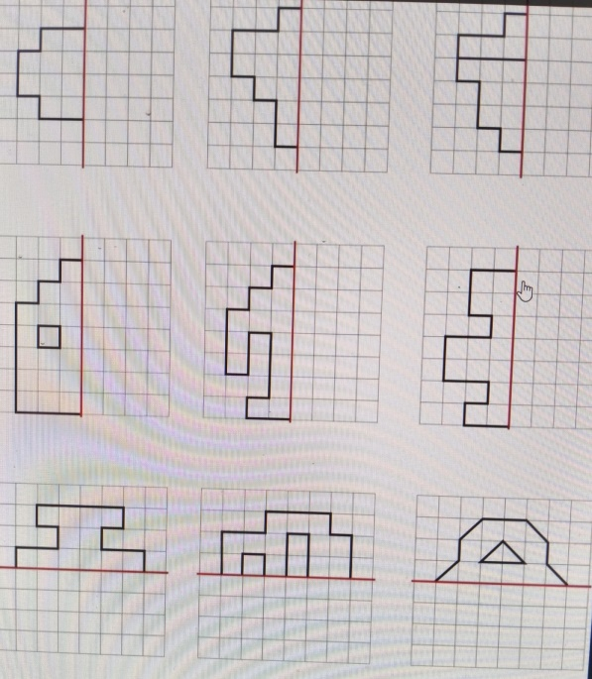
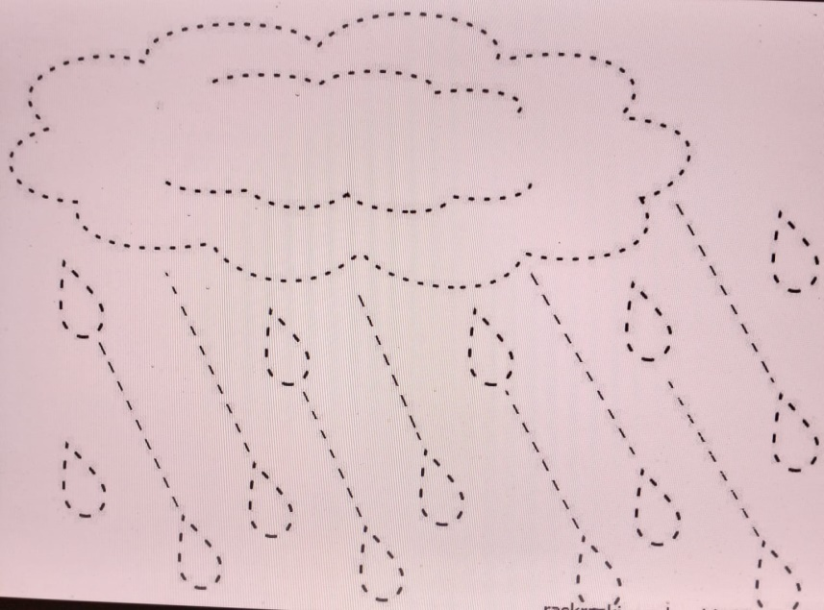
Графические упражнения для развития мелкой моторики
Рисование проходов в лабиринтах
Срисовывание рисунков по клеточка.
Обведение контуров по пунктиру.

Slide 12
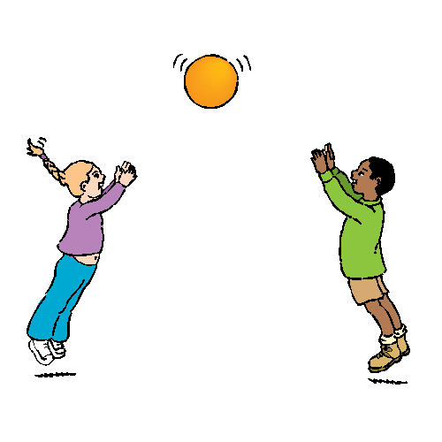
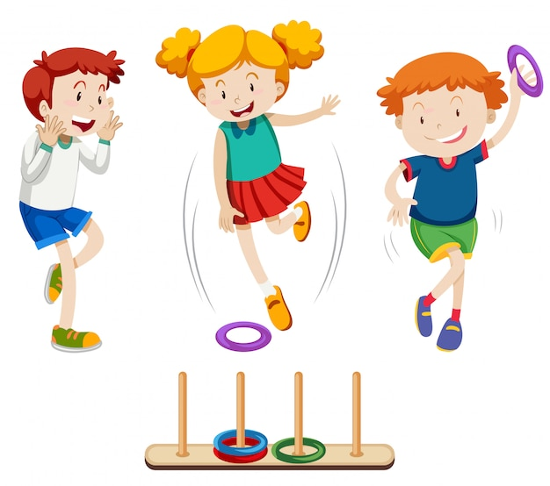
Упражнения на развитие движения с помощью зрения.
Отвечают за тщательную оценку расстояния, размеров и форм предметов , обуславливает меткость и скорость движения.

Slide 13


